Slide 1
Ortssatzung und Struktur der Evangelischen Gesamtkirchengemeinde Ludwigsburg

Slide 2
Veränderungen durch den Beitritt zur GKG
Unsere Gebäude werden auf die GKG übertragen, die laufenden Betriebskosten werden vollständig übertragen. Die zugehörigen Rücklagen und die Baulast (Anteil 60% GKG/40% TeilKG) werden anteilig übernommen.
Für die verbleibenden Aufgaben wird die Kirchensteuerzuwendung pro Gemeindeglied sukzessiv bis 2030 an die anderen Teilgemeinden angeglichen.
Die Anstellung der hauptamtlichen Mitarbeiter obliegt der GKG, die Arbeitsverträge werden übernommen.

Slide 3
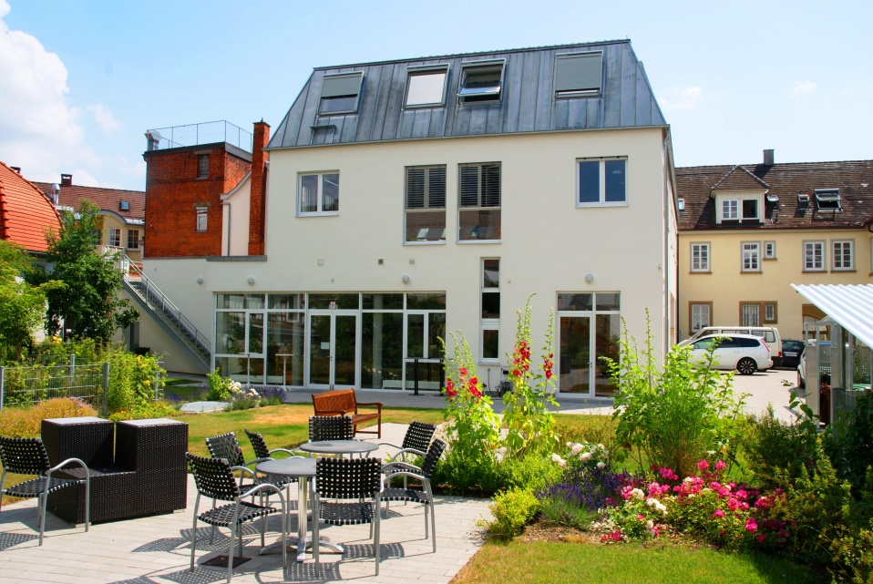
Einrichtungen der Gesamtkirchengemeinde
Ev. Gesamtkirchengemeinde Ludwigsburg
Kirchenpflege
Citykirchenarbeit
Kirchen-registeramt
Markt8
Kindertages-stätten
Familien-bildungsstätte
Hochschul-seelsorge

Slide 4
Mitglieder des Gesamtkirchengemeinderats (§4 OS)
Ev. Gesamtkirchengemeinde Ludwigsburg
Gemeinde < 3.000 Gemeindemitglieder
2 KGR, davon einer der beiden Vorsitzenden und mind. 1 Laienmitglied
Gemeinde > 3.000 Gemeindemitglieder
je 1.500 Gemeindemitglieder 1 weiteres Mitglied
Diejenige Gemeinde, die den Vorsitzenden stellt, entsendet ein weiteres Mitglied
Kraft Amtes
Dekan*in
Pfarrer der Gesamtkirchengemeinde (z.Zt. Hochschulseelsorge)
Kirchenpfleger*in
Beratend
Schuldekan*in
Vorsitzende der beschließenden Ausschüsse, sofern sie nicht Mitglied des GKGR sind

Slide 5
Gesamtkirchengemeinderat (§4 OS) – aktuell
Ev. Gesamtkirchengemeinde Ludwigsburg
GKGR
(20)
Stadtkirche
(Pfr. + 1)
Friedenskirche (Pfr. + 2)
LB-West
(Pfr. + 2)
Auferstehungskirche
(Pfr. +1)
Kreuzkirche
(Pfr. + 1)
Martinskirche
(Pfr. + 1)
Pflugfelden
(Pfr. + 1)
Kraft Amtes
Dekan, Vorsitzende(r), Kirchenpfleger(in), Studentenpfarrer(in)

Slide 6
GKGR und Beschl. Ausschüsse – aktuell
Ev. Gesamtkirchengemeinde Ludwigsburg
Gesamtkirchen- gemeinderat
(20)
Kindergarten-
ausschuss
(16)
Bauausschuss
(4+2)
Notes:
29 Räte
Ab 2026: 24

Slide 7
Gesamtkirchengemeinderat (§4 OS) – ab 01/2025
Ev. Gesamtkirchengemeinde Ludwigsburg
GKGR
(23)
„Neue Mitte“
Stadtkirche Friedenskirche Hoheneck , Martinskirche
(Vors. + 4)
Pflugfelden
(Vors. + 1)
Kraft Amtes
Dekan, Vorsitzende(r), Kirchenpfleger(in), Studentenpfarrer(in)
Oßweil
(Vors. + 2)
Eglosheim
(Vors. +1)
Neckarweihingen
(Vors. + 1)
Osterkirchengemeinde
Auferstehungskirche Kreuzkirche
(Vors. +1)
LB-West
(Vors. + 2)
Vorsitzende = Pfr. oder gew. Vors.
Notes:
Oßweil etc. kommen dazu
Untertitel ergänzen: bis 12/2025
Neue Folie: Untertitel: ab 01/2026

Slide 8
GKGR und Beschl. Ausschüsse – ab 01/2025
Ev. Gesamtkirchengemeinde Ludwigsburg
Gesamtkirchen- gemeinderat
(23)
Kindergarten-
ausschuss
(wie bisher 16)
Bauausschuss
(wie bisher 4+2)
Notes:
29 Räte
Ab 2026: 24
Neue Mitte 5, KrK+AK 2, LB-West 2, Pfl 2, Oßw 3, Nwh 2, Egl 2, Grb 2
Kraft Amt: 2 Vors, 1 Kipfl, 1 ESG

Slide 9
Kindergartenausschuss (§5 OS) – aktuell
Ev. Gesamtkirchengemeinde Ludwigsburg
Kindergarten-
ausschuss
7 Mitglieder
(je TeilKG 1x)
2 Mitglieder kraft Amtes (Vors. GKG und Kipfl.)
7 Mitglieder
(Egl, Hoh, Oßw, Pop, Mögl, Kwh, Rems)

Slide 10
Kindergartenausschuss (§5 OS) – ab 01/2025
Ev. Gesamtkirchengemeinde Ludwigsburg
Kindergarten-
ausschuss
10 Mitglieder
(je TeilKG 1x)
2 Mitglieder kraft Amtes (Vors. GKG und Kipfl.)
4 Mitglieder
(Pop, Mögl, Kwh, Rems)

Slide 11
Zusammensetzung Bauausschuss (§6 OS)
Ev. Gesamtkirchengemeinde Ludwigsburg
Bauausschuss
3 Mitglieder des GKGR
Kirchenpfleger/in
2 Mitglieder
(je nach BM aus TeilKG)

Slide 12
Vielen Dank für Ihre Aufmerksamkeit!

